Slide 1
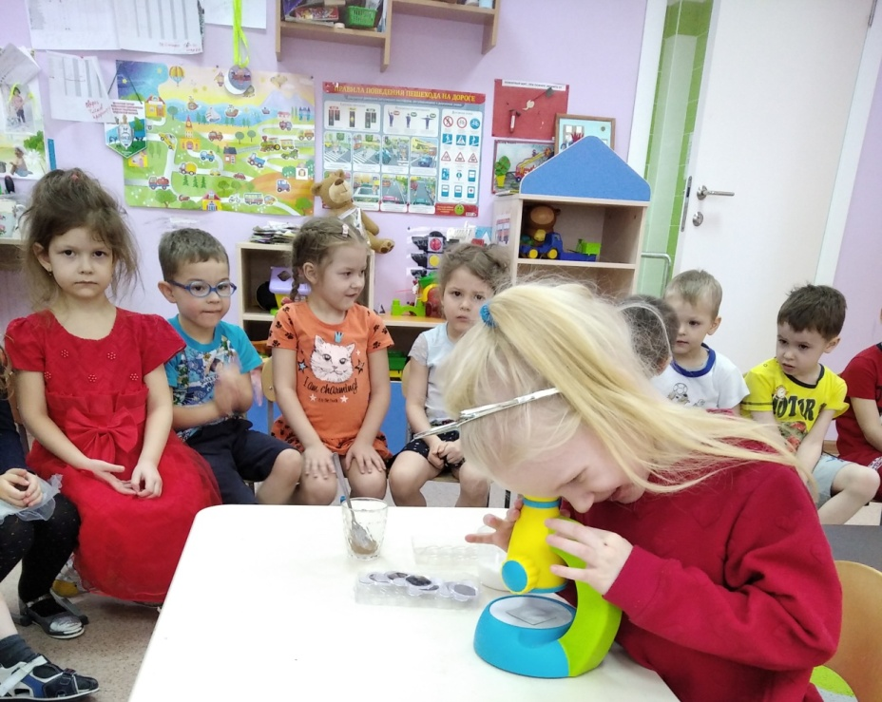
Детское
экспериментирование
как метод экологического воспитания

Slide 2
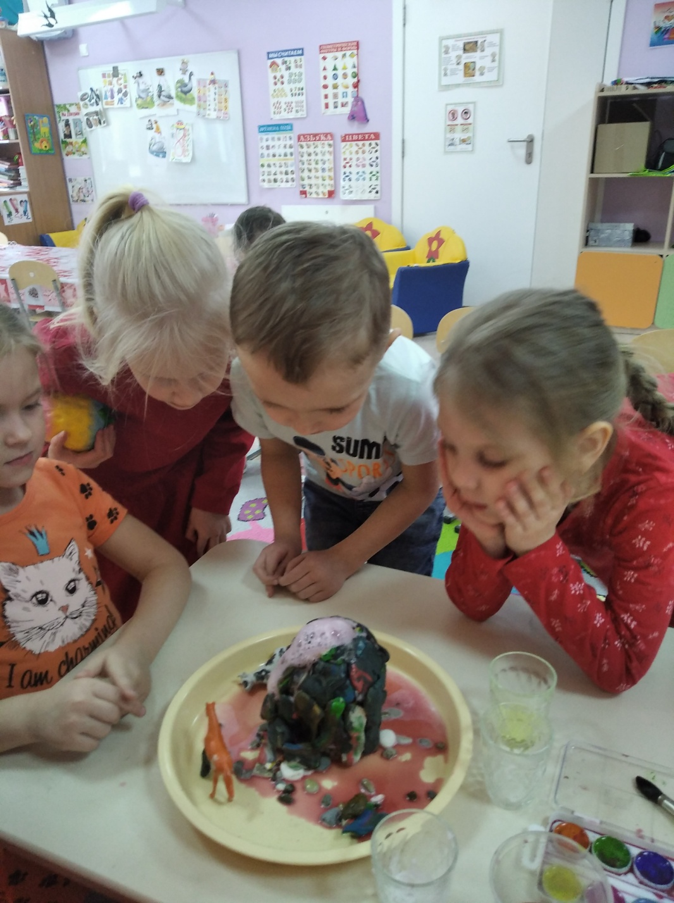
Люди, научившиеся…
наблюдениям и опытам,
Приобретают способность сами ставить вопросы
Получать фактические ответы, оказываясь на более
Высоком нравственном уровне
В сравнении с теми, кто такой школы не прошел.
(К.А.Тимирязев)

Slide 3
Центр детского экспериментирования
дидактическая
инструментальная
стимулирующая

Slide 4
По характеру объектов, используемых в эксперименте:
:
Опыты с растениями
Опыты с животными
Опыты с объектами живой и неживой природы
Опыты, объектом которых, является человек
Сайт http://linda6035.ucoz.ru/
СПАСИБО АВТОРАМ ФОНОВ И КАРТИНОК

Slide 5
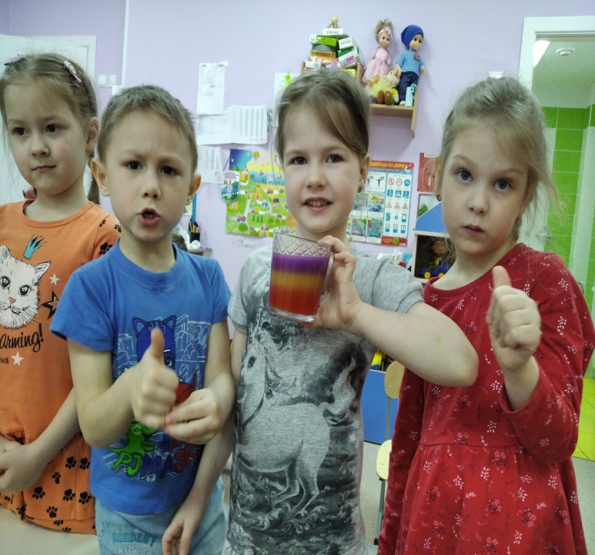
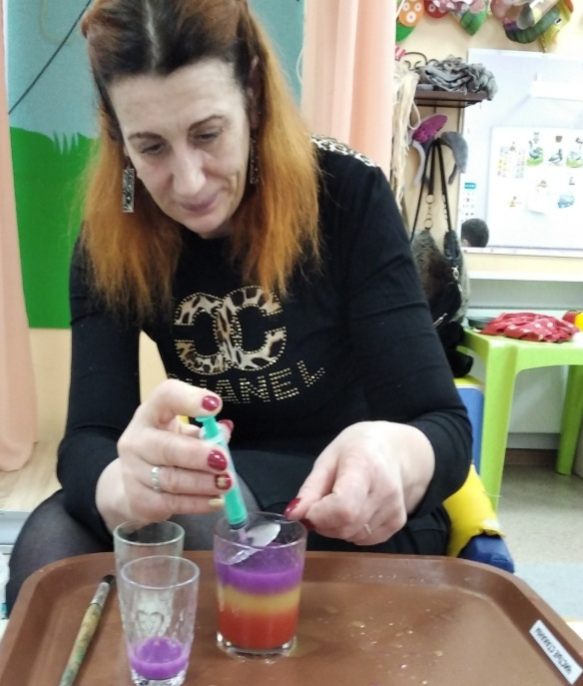
Радужная вода

Slide 6
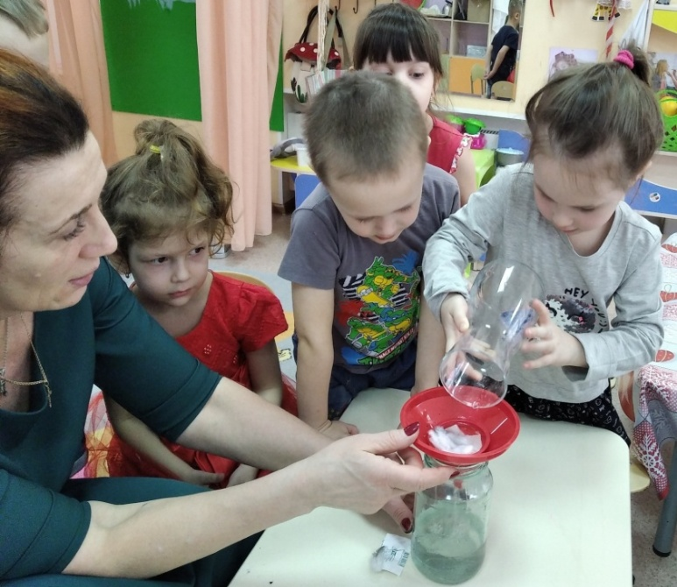
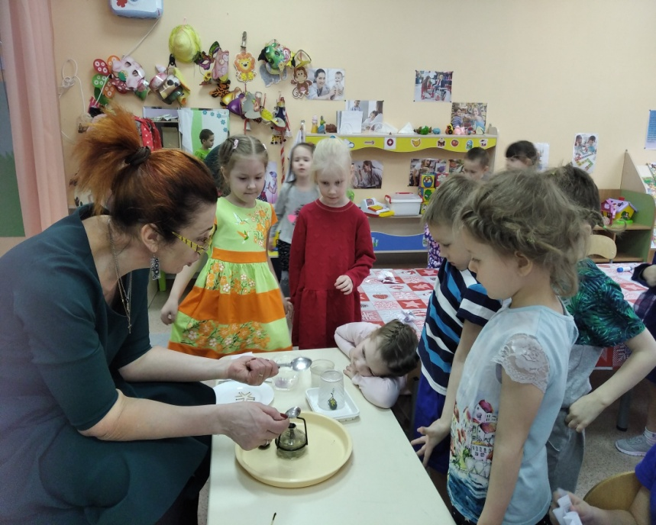
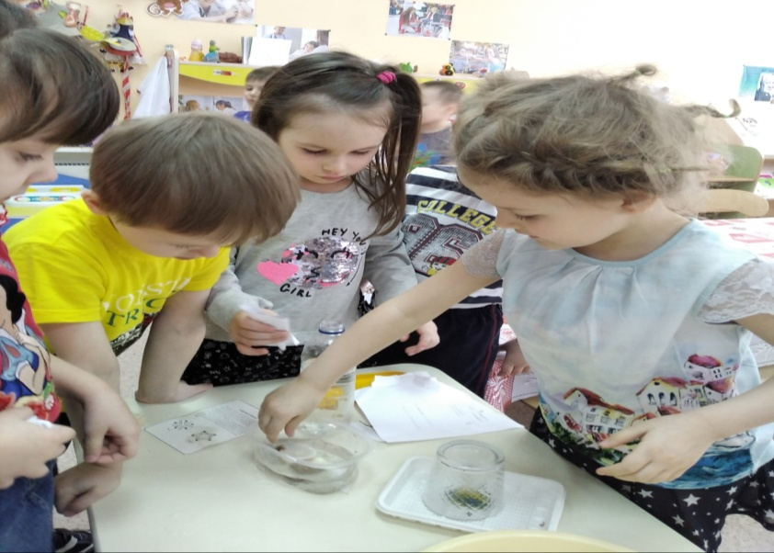
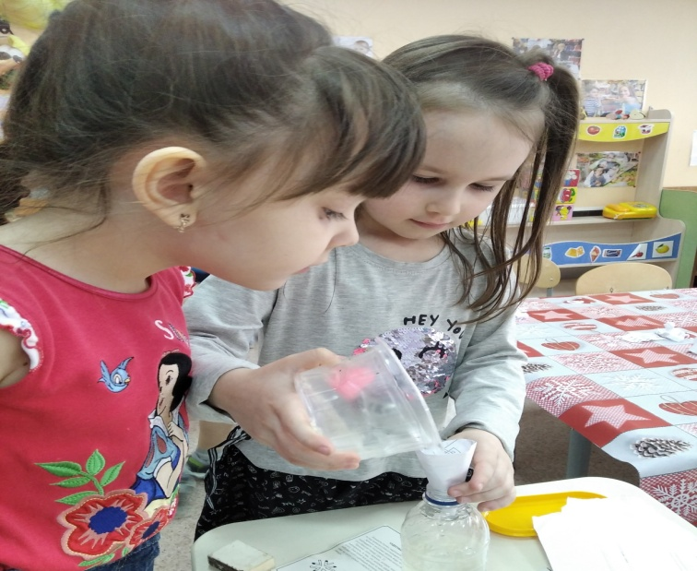
Опыты с водой

Slide 7
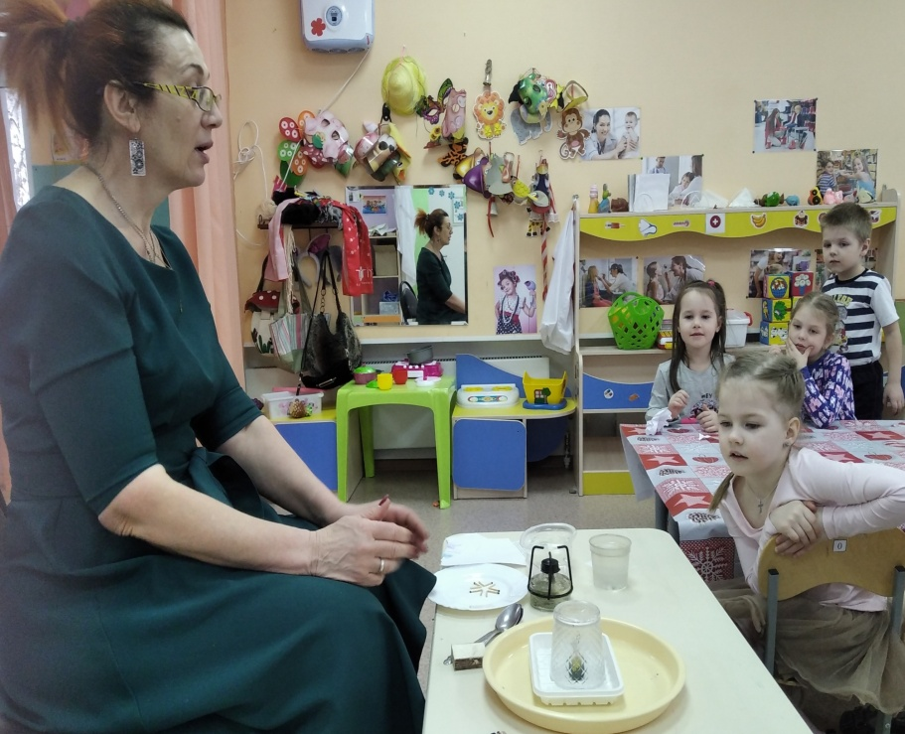
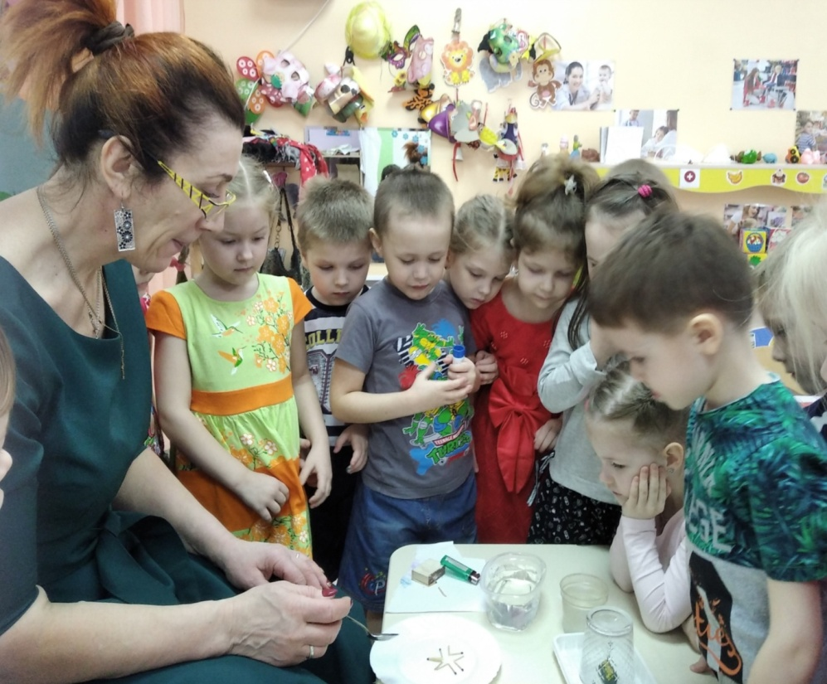
Свойства древесины

Slide 8
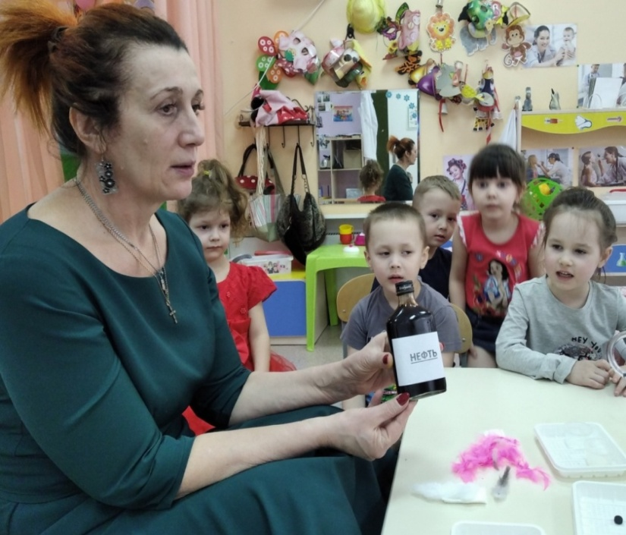
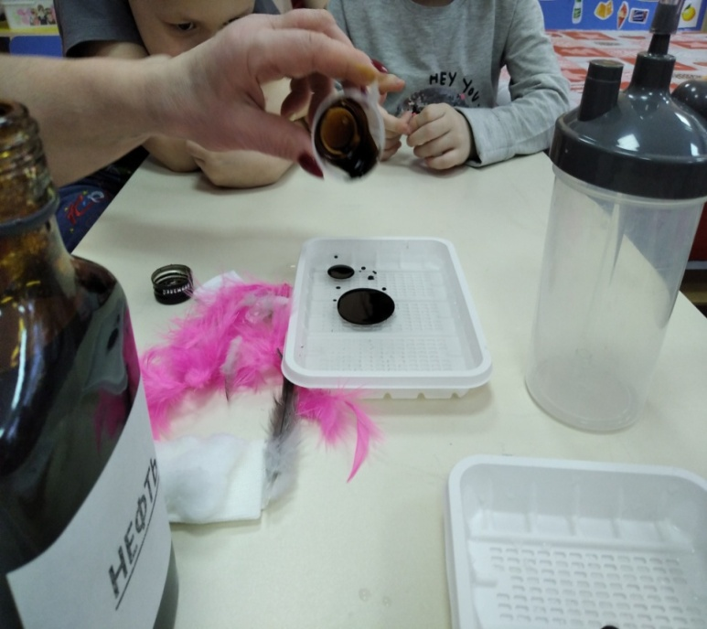
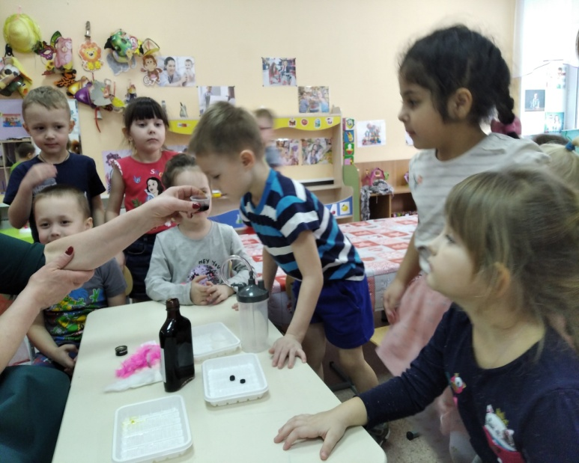
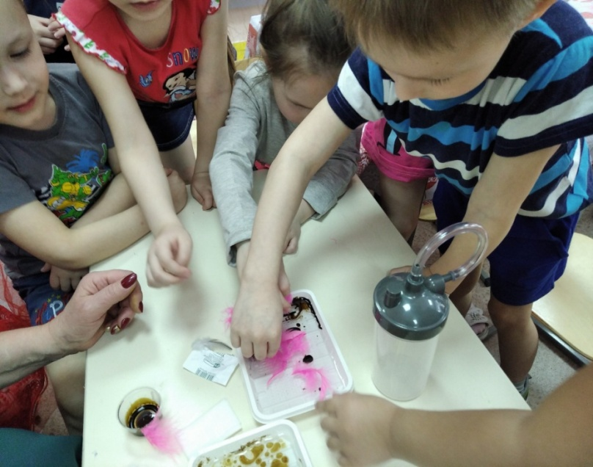
Опыты с нефтью

Slide 9
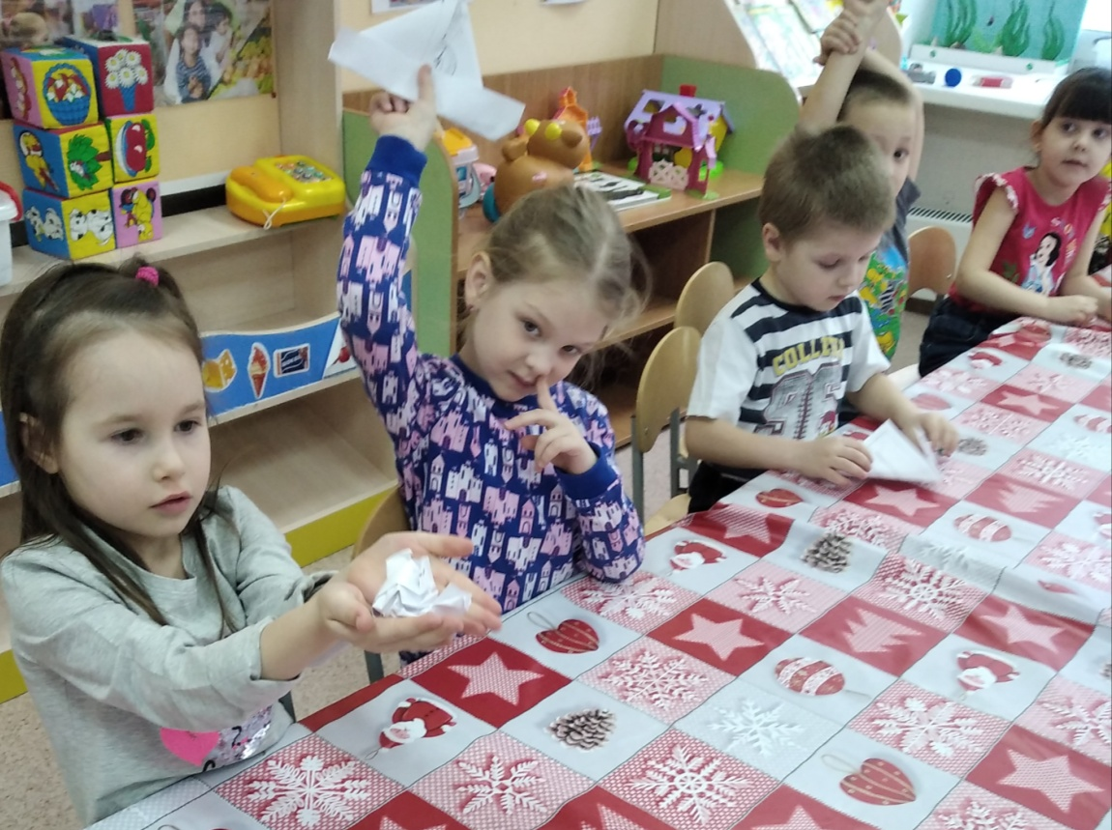
Свойства бумаги

Slide 10
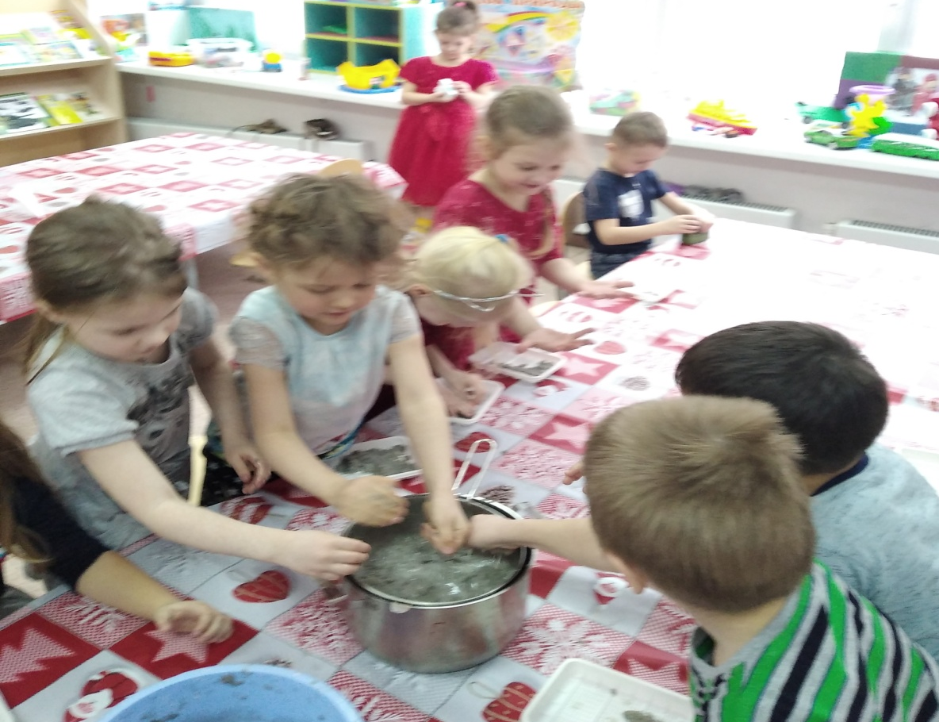
«Расскажи - и я забуду,
покажи- и я запомню,
дай попробовать - и я пойму».

